Slide 1
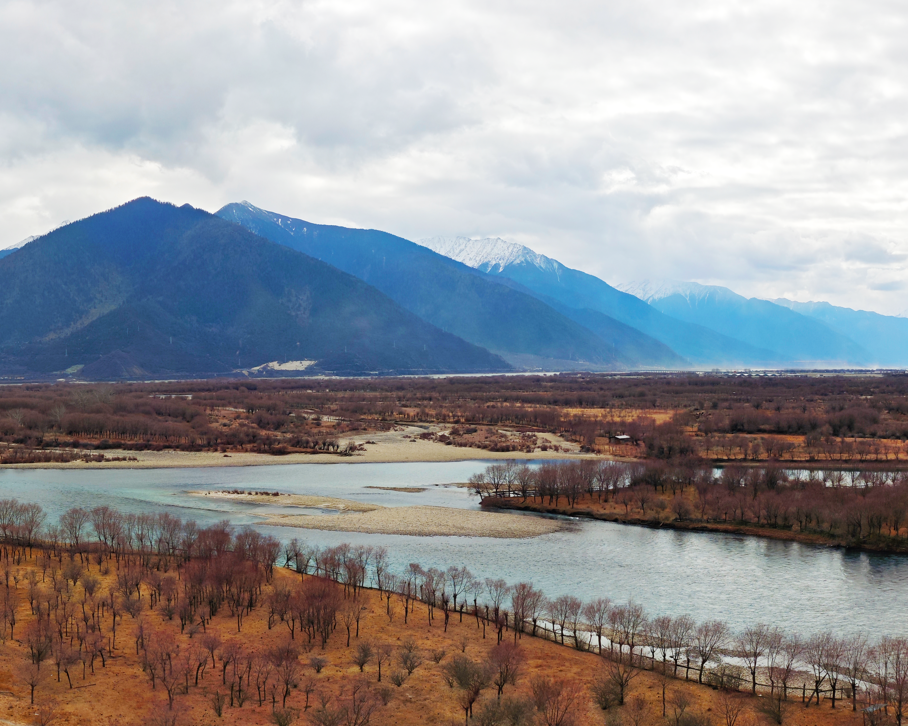






第四届
西部自然资源与生态环境健康研讨会
会议主题：关键战略资源高效利用与可持续发展 2026年4月2日-4日 陕西杨凌

Slide 2
第四届“西部自然资源与生态环境健康研讨会”
二、会议组织机构
★主办单位
中国环境科学学会
中国生态学会
中国非金属矿物资源与高效利用专委会
★承办单位
西北农林科技大学资源环境学院
陕西科技大学环境科学与工程学院
西南科技大学环境与资源学院
世界钙华自然遗产研究与保护联盟
固体废物处理与资源化教育部重点实验室
中国轻工业联合会“轻化工水污染控制工程技术研究中心”
陕西省重金属污染修复与资源化工程技术研究中心
西北农林科技大学农作物试验示范站（斗口）
杨凌新化生态科技有限公司
★会议组委会
董发勤 贾汉忠 郭军康 杨 刚 李 平 郭学涛 张 文 贺小春 海江波
李成涛 白银萍 张蕾 李 婷 王 琦 王 彪 廖达航

Slide 3
第四届“西部自然资源与生态环境健康研讨会”
目 录
一、会议简介······································1
二、会议指南·····································2
三、会议日程····································· 5
四、报告日程····································· 6
五、嘉宾介绍····································· 9
六、承办单位··································18
七、会议摘要····································· 23

Slide 4
第四届“西部自然资源与生态环境健康研讨会”
一、会议简介
西部地区作为我国重要的战略资源储备基地，拥有占国土面积60%的广袤土地，富含稀土、铝土、钾盐、镍、铜、铀、钍、煤炭、油气等重要的地下矿产资源，储藏量占全国总储量70%以上。搞好西部地区自然资源开发利用，是实现我国“两个一百年”奋斗目标，实现中华民族伟大复兴中国梦的必然要求，搞好西部地区自然资源开发利用的同时也要加强生态环境的治理，实现资源的绿色可持续利用。为集中展示最新研究成果、加强区域间学术交流、推动西部高质量发展，拟举办第四届“西部自然资源与生态环境健康研讨会”，共同探索生态文明建设新路径，绘就美丽中国新画卷。
第一届“西部自然资源与生态环境健康研讨会”是2023年由世界钙华自然遗产研究与保护联盟、中国矿物岩石地球化学学会非金属矿物资源高效利用专委会、西南科技大学环境与资源学院、固体废物处理与资源化教育部重点实验室、中国地质科学院岩溶地质研究所、中国有色桂林矿产地质研究院等单位共同举办。
第二届“西部自然资源与生态环境健康研讨会”由中国矿物岩石地球化学学会非金属矿物资源高效利用专委会、西南科技大学、国家原子能机构核环境安全技术创新中心、陕西理工大学、世界钙华自然遗产研究与保护联盟、固体废物处理与资源化教育部重点实验室、陕西科技大学、长安大学、西北农林科技大学、汉中市自然资源局和中核陕西铀浓缩有限公司于2024年共同举办。
第三届“西部自然资源与生态环境健康研讨会”是2025年由中国矿物岩石地球化学学会非金属矿物资源搞笑利用专委会、中国环境科学学会、中国非金属矿工业协会、新疆维吾尔自治区地质局阿勒泰地质大队、中国科学院新疆生态与地理研究所等单位共同举办。
第四届“西部自然资源与生态环境健康研讨会”拟于2026年4月2日-4月4日在陕西杨凌西北农林科技大学召开。会议的主题是：关键战略资源高效利用与可持续发展，会议期间围绕习近平生态文明思想，聚焦西部地区战略资源开发与生态环境保护的协同发展，探索“双碳”目标下资源高效利用、生态修复与绿色发展的新模式，为美丽中国建设提供西部方案。
1

Slide 5

第四届“西部自然资源与生态环境健康研讨会”
二、会议指南
会议安排
报道时间：2026年4月2日
报道地点：陕西杨凌西北农林科技大学外专公寓
会议时间： 2026年4月2日-4日
会务服务
会议协调：杨刚 18780311244 李平 15129563638
会议用车：白银萍 13720558922 卢文庆 18735337997
报告安排：李婷 18811600716 王铱 15771692282
会议注册：郭学涛 18710773725 杨鸿佳 19969122751
会场安排：廖达航 18283094879 宋嘉伟 15891217518
餐饮住宿：李平 15129563638 王彪 18095113658
会后考察：李平 15129563638 白银萍 13720558922
会议注册
会议注册费，2500元/人，往返交通，住宿费用自理。由西北农林科技大学负责会议费的收取、管理及发票开具等相关事宜。
（1）与会者可通过支付宝在线支付方式缴纳会议注册费（特邀专家不收取注册费）。
（2）通过银行汇款方式缴纳会议注册费。
会议注册费转款账户如下：
名 称：西北农林科技大学
账号：102810820826
开户行：中国银行杨凌农业高新技术产业示范区支行
汇款备注“姓名+西部资源环境研讨会”
2

Slide 6
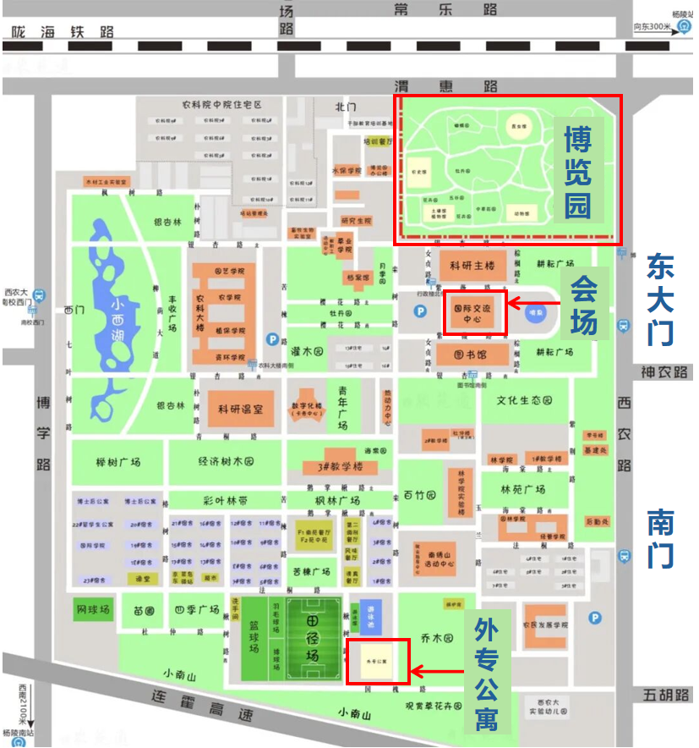
第四届“西部自然资源与生态环境健康研讨会”
天气状况
会议期间杨凌天气主要以阴天为主；气温为9-20℃，早晚温差比较大，注意增减衣物。
会场分布
3

Slide 7
第四届“西部自然资源与生态环境健康研讨会”
交通方式
杨陵南站 (高铁) →西北农林科技大学南校区，4.3公里
公共交通：乘坐杨陵武功城际203路公交 (武功汽车站方向) /西农 大教育专线 (理科楼北方向) 到达西北农林科技大学南校西门，预计22分钟，费用2元。
打车：预计12分钟，费用约10元。
杨陵站 (火车) →西北农林科技大学南校区，1.6公里
公共交通：杨陵7路公交(高铁南站方向)到达西农大行政区，预计13分钟，费用约1元；乘坐杨陵6路/18路/16路/4路/武功城际203路(杨陵高通南站方向)到达马场立交，预计17分钟，费用约2元；
步行：预计9分钟。
打车：预计6分钟，费用约10元。
西安咸阳国际机场 (飞机) →西北农林科技大学南校区，86.2公里
公共交通：机场巴士咸阳专线 (咸阳高铁西站方向) 到达咸阳高铁西站，乘坐咸阳西到杨陵南的高铁到达杨陵南站，随后的路线同上，预计2小时，费用约40元。
打车：预计1小时，费用约170-200元。
4

Slide 8
第四届“西部自然资源与生态环境健康研讨会”
三、会议日程
日期 | 时间 | 内容 | 地点
4月2日 | 14:00-20:00 | 注册签到 | 西北农林科技大学外专公寓
 | 17:30-20:00 | 晚餐 | 西北农林科技大学外专公寓
4月3日 | 08:30-09:00 | 开幕式、合影 | 西北农林科技大学国际交流中心208
 | 09:00-11:50 | 会议报告 | 西北农林科技大学国际交流中心208
 | 12:00-14:00 | 午餐 | 西北农林科技大学外专公寓
 | 14:00-16:50 | 会议报告 | 西北农林科技大学国际交流中心208
 | 16:50-17:00 | 闭幕式 | 西北农林科技大学国际交流中心208
 | 17:00-20:00 | 晚餐 | 西北农林科技大学外专公寓
4月4日 | 09:00-12:00 | 学术考察 | 西北农林科技大学博览园
 | 12:00-14:00 | 午餐 | 西北农林科技大学外专公寓
 |  | 返程
5

Slide 9
第四届“西部自然资源与生态环境健康研讨会”
四、报告日程
会议开幕式
主持人 田霄鸿 书记
8:30-8:45 | 西北农林科技大学 校领导 致辞
 | 西南科技大学 董发勤教授 致辞
8:45-9:00 | 合影留念
特邀报告
主持人 董发勤 教授
时间 | 报告题目 | 报告人
9:00-9:20 | 沙产业展望 | 董治宝 教授 陕西师范大学
9:20-9:40 | 土壤场效应微生物学原理 与应用 | 周顺桂 教授 福建农林大学
9:40-10:00 | 场地含水层非均质性表征方法与指示意义 | 袁松虎 教授 中国地质大学
10:00-10:20 | 矿物纳米酶与土壤降污固碳 | 余光辉 教授 天津大学
10:20-10:35 | 茶歇
主持人 李成涛 教授
10:35-10:55 | 土壤微塑料的环境过程与 环境效应 | 郭学涛 教授 西北农林科技大学
10:55-11:15 | 土壤氮循环与绿色农业 | 李兆磊 教授 西北农林科技大学
11:15-11:30 | 陕西省河流湿地生态与环境重点实验室 | 吴逸群 教授 渭南师范学院
11:30-11:45 | 六价铬污染土壤的多维修复体系与关键技术 | 韩颖 教授 西南科技大学
6

Slide 10
第四届“西部自然资源与生态环境健康研讨会”
11:45-12:00 | 近红外光谱结合机器学习用于麦冬产地溯源鉴别 | 张文 副教授 西南科技大学
12:00-14:00 | 午餐
特邀报告
主持人 边亮 教授
14:00-14:20 | 区域重金属污染过程与来源分析：金属稳定同位素示踪研究 | 刘承帅 教授 华南农业大学
14:20-14:40 | 溶解性黑炭的溶解性问题 | 潘响亮 教授 浙江工业大学
14:40-15:00 | 重金属镉全过程健康风险评估与调控研究 | 黄蕾 教授 南京大学
15:00-15:20 | 黑土典型障碍的生物治理与可持续保护策略研究 | 张博 教授 东北农业大学
15:20-15:35 | 茶歇
主持人：郭军康 院长
15:35-15:50 | 川西黄龙沟高寒钙华关键带土壤矿物组成与元素地球化学耦合关系 | 霍婷婷 副教授 西南科技大学
15:50-16:05 | 滨海沉积物Fe-As形态演化及对抗性基因扩增的潜在驱动机制 | 高磊 副教授 南京师范大学
7

Slide 11
第四届“西部自然资源与生态环境健康研讨会”
16:05-16:20 | 土壤的活性氧动态及其对有机碳-污染物转化的驱动机制 | 张蕾 陕西科技大学
16:20-16:35 | 土壤矿物对湿地碳循环的 影响研究 | 白银萍 陕西科技大学
16:35-16:50 | 高寒钙华湿地优势苔藓钙环境适应策略及与微生物群落耦合研究 | 赵玉连 西南科技大学
16:50-17:05 | 微塑料的环境行为及其介导的碳代谢 | 王琦 陕西科技大学
17:05-17:20 | 生物矿化介导的细菌种间竞争和碳代谢策略演替 | 杨帆 重庆大学
会议闭幕式
主持人：郭军康 院长
西南科技大学 董发勤 教授 总结
8

Slide 12
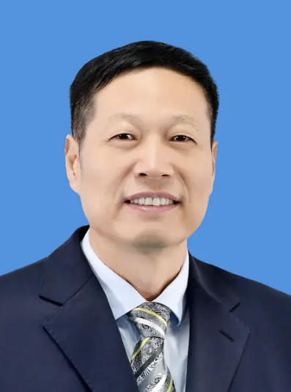
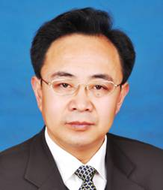
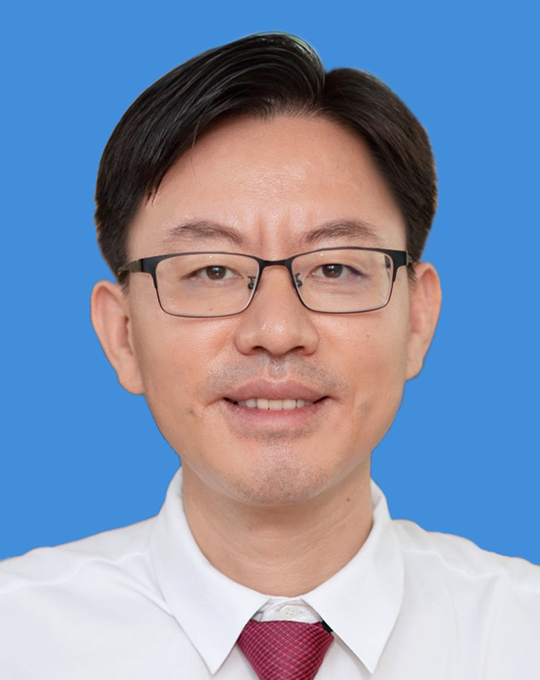
第四届“西部自然资源与生态环境健康研讨会”
五、嘉宾介绍
董发勤 教授
西南科技大学原书记/校长，政协四川省第十三届委员会委员，四川省委、省政府第三届决策咨询委员会委员；国家原子能机构核环境安全技术创新中心主任、固体废物处理与资源化教育部重点实验室主任。跨世纪“百千万人才工程”国家级人选、全国高校黄大年式教师团队负责人和四川省学术和技术带头人。主持国家自然科学基金重点、国家863重点项目，国家973课题等项目。科研与教学成果获国家二等奖和省部级一等奖。
董治宝 教授
陕西师范大学原副校长，国家杰出青年科学基金获得者，长江学者特聘教授。联合国《沙漠化防治公约》科学技术委员会独立专家。国际风沙科学学会副主席。美国国家科学基金委员会（NSF）特聘评审专家，中国地理学会地貌与第四纪专业委员会副主任，中国土壤学会土壤侵蚀与水土保持专业委员会副主任，中国水土保持学会土壤风蚀专业委员会副主任。主要从事与风沙运动有关的风沙物理、土壤风蚀、风沙地貌、沙漠化及其防治等方面的基础与应用基础研究。
周顺桂 教授
福建农林大学副校长，国家杰出青年科学基金获得者，国家万人计划创新领军人才。曾获中国青年科技奖、光华工程科技奖、国家科技进步二等奖，以第一完成人获福建省自然科学一等奖、广东省科学技术一等奖、广东省专利优秀奖、中国产学研合作创新成果奖一等奖等奖项。主要从事土壤微生物电化学、有机固体废物资源化利用方面的基础理论与应用研究。
9

Slide 13
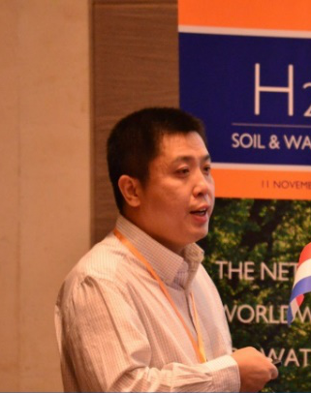
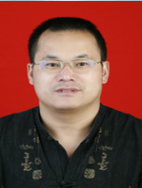
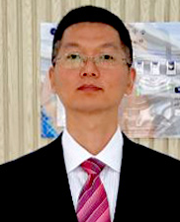
第四届“西部自然资源与生态环境健康研讨会”
刘承帅 研究员
华南农业大学资源环境学院院长、中国科学院地球化学研究所环境地球化学国家重点实验室副主任。国家杰出青年基金获得者，国家重点研发计划项目首席科学家、国家“万人计划”青年拔尖人才。主持国家重点研发计划项目、国家基金重点等项目30余项。获国家科技进步二等奖及其他省部级科学技术等奖5项。主要从事表层地球系统金属元素境行为及调控、土壤污染控制与修复研究。
潘响亮 教授
浙江工业大学二级教授，农工党浙江省委常委，省政协委员，国家级科技创新领军人才。入选全球高被引科学家榜单（Clarivate）、中国高被引学者（Elsevier）和全球顶尖科学家终身科学影响力榜单和年度榜单（Stanford University & Elsevier）。主持国家重点研发计划、973计划、863计划、国家自然科学基金联合基金重点项目等多项。研究方向包括：AI在环保领域的应用、新污染物控制与环境修复技术、战略金属回收技术等。
袁松虎 教授
中国地质大学博士生导师，国家杰出青年基金获得者，生物地质与环境地质国家重点实验室副主任。教育部青年长江学者、教育部新世纪优秀人才支持计划和湖北省有突出贡献中青年专家，先后主持国家重点研发计划课题、国家自然科学基金面上/国际合作等项目。获得湖北省自然科学二等奖、侯德封矿物岩石地球化学青年科学家奖等奖励。担任中国环境科学学会生态环境修复专业委员会副主任委员、中国矿物岩石地球化学学会地表与生物地球化学专业委员会副主任委员。
10

Slide 14
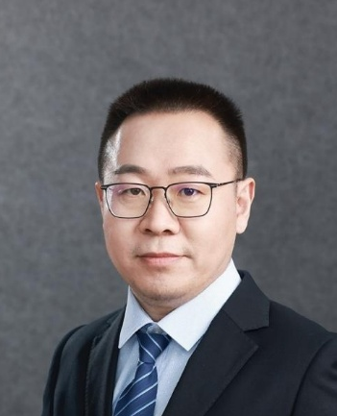
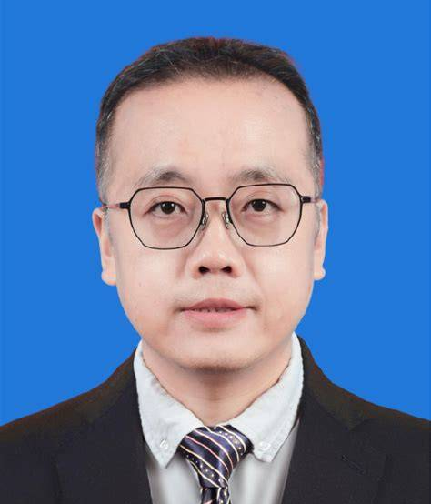
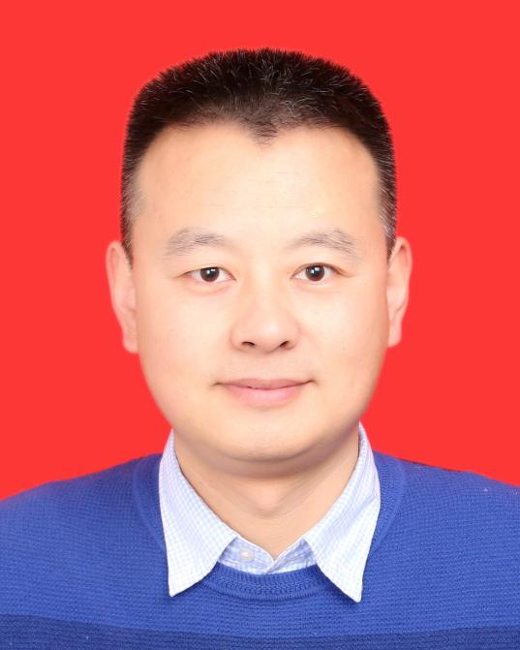
第四届“西部自然资源与生态环境健康研讨会”
余光辉 教授
天津大学，博导。担任天津市重点实验室主任，天津环渤海国家野外台站副站长。主持国家重点研发计划课题、国家自然科学联合基金重点项目等20余项。入选全球前2%顶尖科学家的年度和终身影响力榜单。荣获全国优秀博士学位论文提名、江苏省优秀硕士学位论文指导教师、天津大学优秀博士学位论文指导教师、天津大学教师教学创新大赛二等奖等荣誉。长期从事土壤有机质提升与环境效应、土壤污染与修复、盐碱地综合利用研究。
贾汉忠 教授
西北农林资源环境学院党委副书记、院长，入选国家级领军人才，中国青年科技奖获得者，国家重点研发计划项目负责人。陕西省特支计划-科技创新领军人才、陕西省杰出青年科学基金、陕西省高层次人才引进计划等。获中国环境科学学会青年科学家奖（金奖）、中国农学会青年科技奖、中国土壤学会优秀青年学者奖。以第一/通讯作者在GCB、EST等国内外期刊发表SCI索引论文近130篇，论文被引8000余次，高被引论文15篇，H-因子>50。
郭军康 教授
陕西科技大学环境科学与工程学院院长，入选陕西省级人才项目，国家农产品产地重金属污染综合防治协同创新联盟副理事长，陕西省环境科学学会副理事长。主持或参加国家重点研发计划、国家自然科学基金、农业部重金属污染治理专项等项目20余项，获陕西省科技进步二等奖、陕西省环境保护科技一等奖、天津市科学技术进步二等奖等荣誉。长期从事重金属污染土壤修复与固废资源化研究。
11

Slide 15
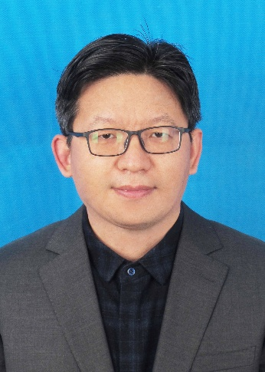
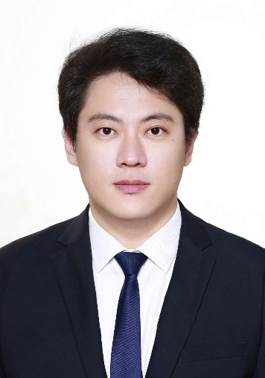
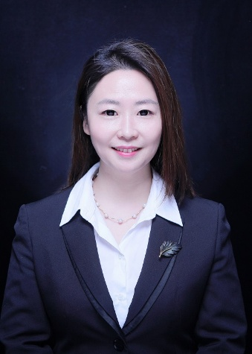
第四届“西部自然资源与生态环境健康研讨会”
吴逸群 教授
渭南师范学院环境与生命科学学院院长，从事动物学教学及科研工作。兼任政协渭南市委会常委、民盟渭南市委副主委、陕西省秦岭生态环境保护“青年学者”专家委员会委员、渭南师范学院学科带头人、学术委员会委员。先后主持国家自然科学基金、陕西省科技厅等各类项目15项。科研成果获陕西高等学校科学技术奖二等奖、陕西省林业科学技术进步奖一等奖、被评为陕西省“青年科技新星”。
边亮 教授
西南科技大学环境与资源学院副院长，国家级人才计划入选者。团队入选全国高校黄大年式教师团队、首批四川省“天府青城计划”创新团队等。主要从事矿物学、计算矿物学、微生物矿物学研究。出版《计算矿物学》专著1部，并获国家专著出版基金资助。自主编写2个定量数据分析和2个大数据演化软件。获绿色矿山青年科技奖、中国科技产业化促进会科学技术奖一等奖、非金属矿科学技术奖二等奖、中科院“西部之光”人才项目-优秀奖、西南科技大学-青年五四奖章等学术奖励，为新疆某部进行技术支持的项目获得军队科技进步奖三等奖。
黄蕾 教授
南京大学环境学院教授博导和医学院兼职博导，国家优青，长期从事地球环境健康风险评估与调控研究。系统揭示了地球环境中风险因子的全过程变化响应规律；深度阐释了环境风险因子的全流程健康效应机制；构建了智慧化风险评估与调控方法体系并验证应用。在Nature Energy、Nature Climate Change、Nature Communications、PNAS、One Earth、EHP、ES&T等发表一作或通讯论文百余篇，连续多年入选全球顶尖科学家名单、全球前2%顶尖科学家榜单和爱思维尔高被引学者。
12

Slide 16

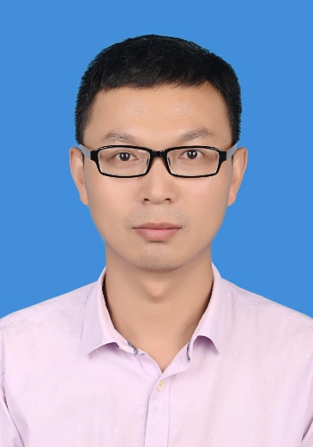

第四届“西部自然资源与生态环境健康研讨会”
郭学涛 教授
西北农林科技大学教授、博士生导师。入选教育部青年长江学者，陕西省青年科技新星，西北农林科技大学“青年英才”引进计划。主要从事水污染控制，污染物的环境地球化学行为及污染控制方面的研究。近年来以第一/通讯作者在Nature Protocols、Environmental Science and Technology等国内外期刊发表论文100余篇。主持国家自然科学基金4项、国家重点研发计划课题/子课题3项，省部级及其他科研任务10余项。
李成涛 教授
陕西科技大学环境科学与工程学院副院长。兼任教育部中国工程教育专业认证专家，巴塞尔公约亚太区域中心化学品与废物环境管理智库专家，中国环境科学学会环境工程分会第五届委员会委员，陕西省生态环境领域智库专家，陕西省高等学校教学指导委员会地矿类工作委员会委员，陕西科技大学污染控制与环境健康科研团队负责人。获陕西省科学技术二等奖1项，陕西高等学校科学技术二等奖1项，陕西省环境保护科学技术一等奖1项，陕西省教学成果特等奖1项。
张博 教授
东北农业大学教授，黑龙江省高层次人次、黑龙江省优秀青年基金获得者。担任中国土壤学会会员，兼任黑龙江佳木斯国家农业高新技术产业示范区黑土地保护创新研究院-黑土安全利用与修复平台主任，国家自然科学基金委地球科学学部（D07）兼聘工作人员。主持国家自然科学基金、国家重点研发青年科学家项目课题等项目，获第四届高校教学创新大赛省级特等奖等荣誉。长期深耕黑土障碍消减与可持续利用、土壤微生物修复技术与生态调控。
13

Slide 17
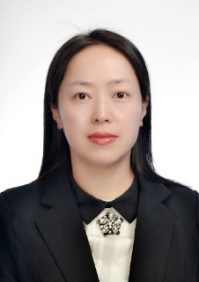
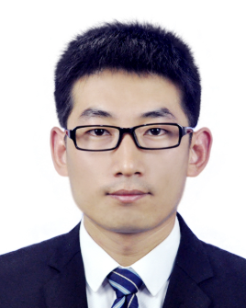
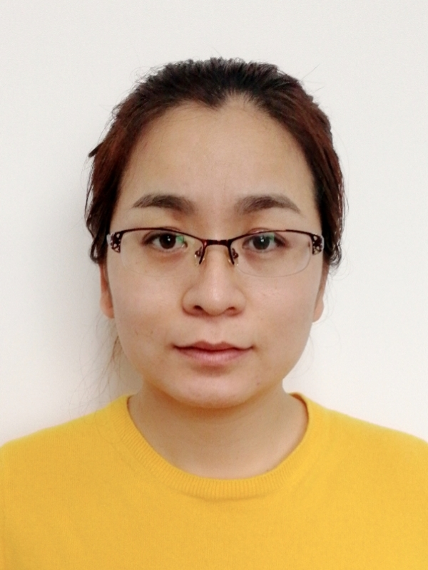
第四届“西部自然资源与生态环境健康研讨会”
韩颖 教授
西南科技大学博士生导师，“全国高校黄大年式教师团队”核心成员，四川省海外高层次留学人才，中澳青年科学家项目入选者。长期从事土壤修复、植物-微生物互作及工农业废弃物资源化研究，主持国家自然科学基金、国家重点研发计划子课题等项目多项，近五年累积立项经费500余万元。独著专著1部，发布标准4项，其中团体标准1项，企业标准3项，获批专利和国家菌种保藏中心菌种保藏证明20余个，指导留学生留学生科研成果入选中国高等教育学会优秀来华留学生成果展。
李兆磊 教授
西北农林科技大学博士生导师，共发表SCI论文80余篇。担任《Global Change Biology》《Journal of Environmental Management》等期刊审稿人。作为通讯作者在《Nature Food》发表研究，表明通过优化有机氮和水管理，可协同提高全球水稻产量并降低净碳排放。其通过微生物机理揭示、大数据建模等创新手段，提升土壤碳含量、减少碳排放、减肥增效，实现低碳减氮与粮食安全协同。
高磊 副教授
就职于南京师范大学海洋科学与工程学院，主要从事陆海边界微生物-矿物相互作用及其环境效应研究。围绕海岸带沉积物体系，重点解析微生物、铁/锰矿物、污染物与有机碳之间的关键耦合过程。主持国家自然科学基金青年项目、中国博士后科学基金面上项目等科研课题，并参与国家自然科学基金重点项目。近年来，以第一作者或通讯作者在 Water Research、International Journal of Biological Macromolecules等国内外重要期刊发表学术论文多篇，授权发明专利6项。
14

Slide 18
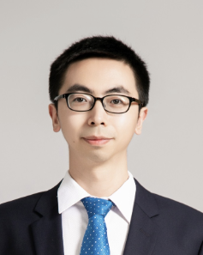
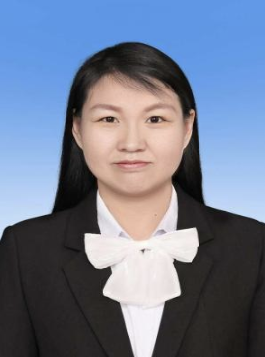

第四届“西部自然资源与生态环境健康研讨会”
张文 副教授
西南科技大学食品科学与工程系主任，研究方向为农产品品质无损检测、食品营养与健康，入选西南科技大学龙山学术人才“学术骨干”。主持国家自然科学基金青年科学基金项目、四川省科技厅项目、四川省教育厅项目等各级项目10余项；发表论文40余篇，其中以第一作者或通讯作者发表SCI/EI论文24篇，其中1篇SCI论文获2017美国农业与生物工程师（ASABE）优秀论文奖；获授权国家发明专利3项，实用新型专利3项；主编教材《食品分析》1部，参编教材/专著3部。
霍婷婷 副教授
西南科技大学硕士研究生导师，全国高校黄大年式教师团队成员。主要从事环境科学与工程相关的教学与科研工作。主要研究方向为环境矿物学、新生环境污染物安全与评估、污染物界面迁移转化与调控。主持国家及地方科研项目5项，主研国家项目10余项，主持撰写政府规划3项，政府咨询报告2项。发表学术论文30余篇，授权国家发明专利2项、实用新型发明专利11项，参编专著2部。
张蕾 副教授
就职于陕西科技大学，主要开展土壤氧化还原界面过程、微生物-矿物相互作用及其环境效应方面的研究工作。入选西安市科协青年人才托举计划，陕西省“秦岭生态环保青年学者”。主持国家自然科学基金青年科学基金、陕西省科技厅重点研发项目、陕西省教育厅项目等各级科研项目10余项。近年来，在Water Research、Chemical Engineering Journal、Journal of Hazardous materials等国内外权威期刊发表论文20余篇，参编专著1部，获得授权发明专利5项。
15

Slide 19
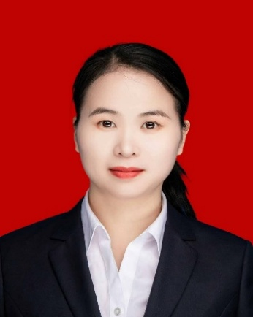
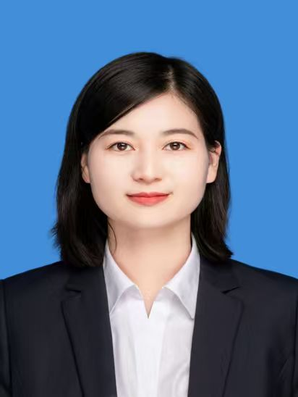

第四届“西部自然资源与生态环境健康研讨会”
赵玉连
现任职于西南科技大学，长期从事环境污染调控与生态修复研究，重点关注土壤重金属（模拟核素）的微生物-粘土矿物联合修复效应，粘土矿物层间域与有机物变化关系研究，大气复合污染的生物效应等。发表Environmental Scienceand PollutionResearch等期刊论文9篇（第一作者），主/参研4项国家/省部级项目，参与多项发明/实用新型专利的撰写与申请，已授权4项。
白银萍
就职于陕西科技大学，硕士生导师。中国援助喀麦隆农业技术示范中心专家，致力于湿地土壤生态系统功能提升及温室气体减排关键技术研究。陕西省“校招共用”人才。主持国家博士后及陕西省自然科学基础研究计划等项目12项，参与国家重点研发计划、国家自然科学基金面上项目4项；以第一及通讯作者发表论文17篇；参编教材2部，授权发明专利2项，曾主讲的《农业生态学》课程入选省级一流课程。
王琦
就职于陕西科技大学，主要从事新污染物环境行为与生态效应研究。参与国家重点研发计划、国家自然科学基金面上项目3项；近年来以第一作者在Environmental Science & Technology, Journal of Environmental Management, Environmental Science: Nano等期刊发表论文8篇；参编著作3部；担任Journal of Plant Ecology等多个国际期刊审稿人。
16

Slide 20
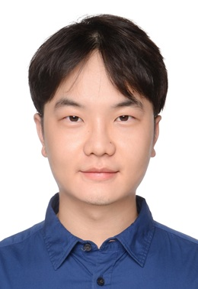
第四届“西部自然资源与生态环境健康研讨会”
杨帆
重庆大学在读博士。主要从事环境生物矿化及其环境效应研究。参与重点研发项目、国家自然科学基金项目3项。近年来在Chemical Engineering Journal, Bioresource Technology，Journal of Cleaner Production等国内外权威期刊发表论文9篇。
17

Slide 21
第四届“西部自然资源与生态环境健康研讨会”
六、承办单位
西北农林科技大学资源环境学院
西北农林科技大学资源环境学院前身可追溯至20世纪30年代成立的国立西北农林专科学校农业化学系，2000年7月由原西北农业大学资源与环境科学系、西北林学院水土保持与荒漠化防治系、陕西省农科院土壤肥料研究所及黄土高原治理研究所合并组建而成，2023年7月水土保持与荒漠化防治系整体划转新成立的水土保持科学与工程学院。1936年开始招收农业化学专业本科生，1959年开始招收土壤学专业研究生。
学院拥有覆盖本科、硕士、博士三级学位教育的完整人才培养体系，设有资源环境科学、环境科学、环境工程、地理信息科学、土地科学与技术5个本科专业，资源环境科学为国家级一流本科专业建设点、环境科学为省级一流本科专业建设点，环境科学、环境工程2个专业实行环境科学与工程类大类招生。
学院拥有旱区土壤微生物组与土壤健康学科创新“111”引智基地、农业农村部西北植物营养与农业环境重点实验室、农业农村部西北旱地农业绿色低碳重点实验室、农业农村部合阳农业环境与耕地保育科学观测实验站、国家农业科学土壤质量杨凌观测实验站、陕西省旱区土壤微生态交叉学科国际联合研究中心、陕西省农业废弃物资源化利用工程技术研究中心、农林碳中和陕西省高校工程研究中心、干旱/半干旱农林固碳与污染控制陕西省高等学校重点实验室。校级“环境污染过程与控制研究中心”，设有农业资源与环境科学实验教学中心、资源与环境科学研究实验中心及数量众多的校外教学实习基地。
18

Slide 22
第四届“西部自然资源与生态环境健康研讨会”
陕西科技大学环境科学与工程学院
学院现有“环境工程”、“环境科学与工程”和“环境生态工程”三个本科专业。其中，依托轻化工行业厚重积淀，学院于2000年筹建环境工程专业，2006年获得环境科学与工程一级学科硕士授予权，2011年获得资源与环境化工二级学科博士学位授予权，2017年环境工程专业入选陕西省“一流专业”培育项目，2020年环境工程专业入选国家级“一流专业”建设点；2015年设立环境科学与工程本科专业，2021年，环境科学与工程专业入选“陕西省一流专业”建设点；2021年设立环境生态工程专业。2023年经学校党委批准成立“碳中和科学与技术学院”。2024年获批环境科学与工程一级学科博士学位授权点，同年，环境科学与生态学学科进入ESI全球排名前1%。
现有专任教师中教授27人，副教授28人，专任教师中94.4%具有博士学位，52.8%具有海外留学经历。近年来，本学院共获得国家及省部级科研奖励23项、国家和省级教学成果奖8项，主持各类科研项目210项。目前，拥有英国皇家化学会会士1人、“国家百千万人才工程”、“教育部新世纪人才计划”等国家和省部级人才项目入选者共22人，入选省部级教学和科研团队5个。
学院参与建设“国家生态质量监测站（秦岭站）（马栏站）”，拥有国家级国际科技合作基地、省部共建教育部重点实验室，省级工程技术研究中心和省级重点实验室等省部级教学、科研平台10余个。拥有3个海内外院士科技创新团队，提升学院人才培养水平和科技创新能力。
19

Slide 23
第四届“西部自然资源与生态环境健康研讨会”
西南科技大学环境与资源学院
环境与资源学院是西南科技大学历史最为悠久的学院之一,前身为重庆建筑材料工业专科学校1958年开办的非金属矿床开采专业和地勘专业；1978年发展成为四川建筑材料工业学院的非金属矿系；1993年学校更名为西南工学院后非金属矿系分为环境工程系和资源经济工程系（1998年资源经济工程系又更名为城市建设与国土资源系），2000年学校组建成立西南科技大学后，环境工程系和城市建设与国土资源系分别改为环境工程学院和城建学院；2005年1月，由原环境工程学院和城建学院组建成为现在的学院环境与资源学院。
学院现设环境工程系、矿业工程系、地质工程系、矿物加工工程系、安全工程系、交通工程系、测绘与地理信息工程系等七个教学系和一个中心实验室，并设有水处理与污染控制中心、矿物材料加工及应用研究所、非金属矿研究所、国土资源利用研究所等五个研究机构。学院拥有“固体废弃物与资源化教育部重点实验室”、“国家城市污水处理及资源化工程技术研究中心”、“环境工程自控技术四川省高等学校重点实验室”、“非金属矿产地质及其开发利用四川省高等学校重点实验室”、“非煤矿山安全技术四川省高等学校重点实验室”等一大批重要的教学科研实验研究平台。
近三年来，学院先后承担了国家863项目、科技支撑计划项目、国家自然科学基金、欧盟国际科技合作项目等一大批国家级、省部级和横向科研项目300余项，到帐科研经费6000余万；发表学术论文500余篇，其中SCI、EI、ISTP检索200余篇，核心期刊论文近400篇，出版各类学术专著15部，获省部级科技奖6项，省部级鉴定验收7项，获得国家授权发明专利5项。
20

Slide 24


第四届“西部自然资源与生态环境健康研讨会”
西南科技大学“环境健康与矿山生态修复”团队简介
团队历经70余年积淀，扎根西部，深耕非金属矿研究领域，围绕国家重大需求，聚焦人与自然和谐共生的生态文明建设，形成了以扎根非矿高等教育、奉献西部、服务国家的优良传统和拼搏创新的团队精神，在非金属矿资源、固体废弃物处理与资源化、浅表矿山生态修复、岩溶钙华科学保育、核生物效应等特色方向开展教育和研究攻关。
近5年，承担国家级项目48项，获得国家级科技进步二等奖3项，省部级科技奖29项，在NC等发表论文380余篇。团队在石棉安全、九-黄灾后重建、乡村振兴和福岛核安全等方面为国家提供十余份咨询建议，得到温总理等领导肯定批复。团队开发的磷石膏高值利用、复杂含铀废水处理、锂矿资源开发等成套技术，解决了锂辉石矿浮选分离的世界难题，服务于国家战略资源自立自强、环境生态高质量发展；九寨沟诺日朗瀑布震后生态修复工程提供了世界范例，世界钙华联盟、钙华展览馆等相关机构/基地，引领了世界钙华研究和文旅建设新方向。围绕柴达木和四川盆地、松潘裂谷带的紧缺资源和新型能源，高寒脆弱生态带和高山峡谷的生态保护等方面，以共建产业技术研究院的方式实现从“书架到货架”的技术转移，转化成果181项，制订标准22个，承担四技服务项目330余项，有力解决了区域发展和企业技术需求困境，产生经济效益近百亿元。
团队坚守以“开发矿业、保护环境”为荣的初心，依靠党建领团队，持续保持凝聚力和战斗力，勇担国家急难险重任务。团队牵头组织WAT、ICAM等重要学术会议18次。获首批青城计划创新团队、入选教育部第三批“全国黄大年式教师团队”创建名单。团队坚持70年“点石成金、变废为宝”的理念，将致力于持续打造特色能源资源、环境健康、矿山及岩溶生态保育等具有世界级水平的人才梯队与成果。
21

Slide 25
第四届“西部自然资源与生态环境健康研讨会”
西北农林科技大学农作物试验示范站（斗口）
斗口农作物试验示范站位于泾阳县云阳镇兴隆村。其前身是于右任1930年创办的“斗口村农事试验场”；2012年在此设立农作物试验示范站；2014年被认定为“杨凌示范区关中灌区农作物试验示范站”；2015年获批“全国农业硕士实践教育示范基地”；2019年被认定为“陕西省农业专家服务站”，2020年被认定为“农业农村领域省级科技创新平台”和“泾阳县特色产业专家工作站”。
试验示范站从建站之日起，就秉承先辈们的宏志，以“建设高水平且有高度影响力的百年试验示范站”为目标，以“科学研究、示范推广、科技培训、人才培养、合作交流”五大基本功能为核心任务，开展农业科技推广新模式的实践探索，为促进农作物科技成果转化，服务地方产业发展和乡村振兴发挥了重要作用。
建站以来，进站专家教授依托试验站审定小麦品种4个，玉米品种2个，获国家三等奖1项，省级二等奖3项，省级三等奖5项，陕西省高校二等奖1项，示范区科技一等奖3项，获批国家发明专利2项，发表论文168篇，出版专著5部，参与制定国家标准1项，主持制订省级标准1项。
建站以来，示范推广了西农20、西农805、西农585等小麦品种15个；农科大261、西农233、农科大8号等玉米品种4个；示范推广小麦“交互式沟穴播”、“宽幅精播”、“三省一高”、“沟垄节水种植”，玉米免耕深松全层施肥精播等15项小麦、玉米高效增产技术，累计推广面积707万亩，产区覆盖度58%，新增纯经济效益7亿元。在泾阳、三原、高陵、富平、凤翔、武功、扶风等县区建立了50多个百亩示范方和10个千亩高产创建示范田。以学校为依托，联合5家地市农科院和10个区县农技推广站，为32家种粮大户、农民专业合作社、家庭农场等新型经营主体提供全产业链式的技术服务，2020年小麦品种西农805在农作物试验示范站技术支撑下，创立了亩产730．8公斤的省内高产记录。
22

Slide 26
第四届“西部自然资源与生态环境健康研讨会”
七、会议论文摘要
九黄-高寒岩溶湿地土壤溶解性有机质特征及关键影响因素
吕珍珍¹，董发勤^{1*}，张雪梅¹，黄欣如¹，段清宇¹，陈莎¹
1.西南科技大学
基金项目：国家自然科学基金项目（42430715）；
作者简介：吕珍珍，博士，副教授，研究方向：有机物-矿物环境行为及效应，电子邮箱：pearl_lzz@163.com；
通讯作者：董发勤，教授，博士生导师，研究方向：环境矿物学、生态环境健康，电子邮箱：fqdong@swust.edu.cn；
摘要：
九寨沟和黄龙高寒岩溶湿地是一类具备典型岩溶水文地质特征并更具有碳汇潜力的独特内陆湿地，揭示溶解性有机质（dissolved organic matter，DOM）在九-黄湿地组成特征及影响因素对于理解高寒岩溶湿地有机无机碳耦合循环与钙华演化机制具有重要意义。本研究以九寨沟、黄龙沟和张家沟为研究对象，于海拔2500 m~3500 m采集表层土壤样品，系统分析样品环境地球化学参数，利用紫外-可见分光光度计、三维荧光分析仪测定DOM，采用平行因子法（EEM-PARAFAC）和荧光区域积分（FRI）等对DOM光谱学特征进行研究。研究结果表明：三个区域土壤样品中，九寨沟和张家沟土壤DOM腐殖质的物质类型以富里酸为主，黄龙沟DOM腐殖质的物质类型以胡敏酸为主；九寨沟和张家沟土壤腐殖化程度低于黄龙沟；DOM生物可利用性及腐殖化程度无显著差异。平行因子分析显示土壤DOM呈3个荧光组分，九寨沟分子量小、但芳香性高的微生物腐殖质组分占比最高（44%），黄龙沟以土壤内源的微生物活动和转化过程产生的类蛋白质（类色氨酸）组分占比最高（39%），张家沟以类腐殖质组分占比最高（46%）。不同形态钙与DOM具有显著相关性，黄龙沟交换态钙、有机结合态钙和水溶态钙是促进土壤有机碳积累的主要钙形态；酸溶态钙与微生物活动及活性碳的生成密切相关。本研究为理解高寒岩溶湿地独特的碳循环特征及湿地稳定性维持提供重要参考。
关键词：高寒岩溶湿地；土壤；溶解性有机质；理化因子
吕珍珍，西南科技大学副教授，四川省学术和技术带头人后备人选。担任中国矿物岩石地球化学学会科普工作委员会委员，四川省分析测试学会色谱专业委员会委员，中国环境科学学会高级会员，四川省环境科学学会高级会员，主持/参研国家自然科学基金、四川省科技厅项目等10余项，发表SCI论文30余篇。获“我是美丽中国讲解员”四川赛区一等奖，“2025年第八届四川省科普讲解大赛”优秀奖，西南科技大学第十四届青年教师教学比赛三等奖等荣誉。主要从事有机物-矿物环境行为及环境效应研究。
23

Slide 27
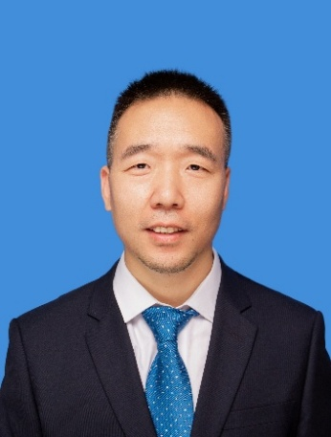
第四届“西部自然资源与生态环境健康研讨会”
锰-碳复合体添加影响稻田土壤甲烷氧化菌群落并降低甲烷排放
付玮^{1,2}，白银萍¹ ，廖达航¹，杨刚^{1 *}
1.陕西科技大学 2西南科技大学
基金项目：国家自然科学基金（42430715）、陕西省自然科学基础研究项目（2025JC-YBMS-348）、中国博士后科学基金（2025M772551）；
作者简介：付玮，硕士研究生，研究方向：湿地碳循环；
通讯作者：杨刚，博士生导师，研究方向：湿地碳循环及其生物学机制、湿地的环境响应及功能提升，电子邮箱：yanggang903@163.com；
摘要：
抑制稻田甲烷（CH₄）排放是应对全球气候变暖的有效策略。锰氧化物可以有效减少稻田CH₄排放。可溶性有机碳（DOC）作为土壤体系中最活跃的碳组分之一，能与锰氧化物发生吸附耦合形成锰结合有机碳（Mn-OC）复合体。Mn-OC复合体的存在通过抑制甲烷产生或Mn(Ⅳ)还原耦合甲烷厌氧氧化来调控CH₄减排。本研究利用稻田土壤提取的DOC与具有显著CH₄减排的三种锰氧化物(水钠锰矿、水羟锰矿和锂硬锰矿)通过吸附耦合试验制备了Mn-OC复合体，并将其添加到稻田土壤中进行为期30天的室内厌氧培养试验。测定了培养试验中甲烷排放量，培养结束后分析了土壤样品中产甲烷菌和甲烷氧化菌群落。结果表明，Mn-OC复合体添加使稻田CH₄排放量显著降低了46.94%-90.75%。与其他两种复合体相比，锂硬锰矿结合有机碳复合体对CH₄排放的抑制效果最低，这是由于锂硬锰矿结合的有机碳含量和锰还原率高于其他两种锰氧化物，这为产甲烷菌提供了更多可直接利用的碳源。Mn-OC复合体添加对产甲烷菌的相对丰度没有影响，但导致产甲烷菌群落由I型产甲烷菌转变为Ⅱ型产甲烷菌为主。土壤可溶性锰含量、pH值、土壤溶液DOC和MBC含量是影响甲烷氧化菌群落组成的关键因素。这些发现表明，Mn-OC复合体添加会显著抑制CH₄排放。
关键词：稻田土壤，CH₄排放，产甲烷菌，甲烷氧化菌
杨刚，陕西科技大学教授，博士生导师。入选陕西省级人才项目，中国环境科学学会湿地环境生态保育与功能开发专业委员会委员。主持国家自然科学基金三项，中国博士后基金两项。在包括 Soil Biology Biochemistry，生态学报等期刊发表论文100余篇。研究成果获中国科技产业化促进会科技创新一等奖。
24

Slide 28

第四届“西部自然资源与生态环境健康研讨会”
渭河溶解氧变化特征及其对气候变化和人类活动的响应
李婷^{1 *}，白银萍¹，廖达航¹，卢文庆¹ ，杨鸿佳¹ ，王铱¹ ，宋嘉伟¹ ，王彪¹ ，杨刚^{1 *}
1.陕西科技大学环境科学与工程学院
基金项目:陕西省自然科学基础研究计划(2025JC-YBMS-348) ；
作者简介及通讯作者:李婷，讲师，研究方向:冻土退化、湿地生态系统，电子邮箱:liting@sust.edu.cn;杨刚，博士生导师，研究方向:湿地碳循环及其生物学机制、湿地的环境响应及功能提升，电子邮箱:yanggang903@163. com ；
摘要:
溶解氧是表征河流水质状况和水生态健康的关键指标。渭河作为黄河最大支流，流域内人口密集、工农业发达，近年来在气候变暖和人类活动加剧的双重影响下，河流水文过程和水质状况均发生显著变化，对溶解氧时空分布产生深刻影响。本研究基于渭河干流及主要支流2010年以来的水质监测资料，系统分析了溶解氧的时空演变格局。采用Mann-Kendall趋势检验和Sen斜率估计识别长期变化趋势，通过STL分解提取季节波动特征，运用空间自相关分析揭示空间分布规律。在驱动因素分析中，综合考虑流量、水温、降水等气候水文国子以及化学需氧量、氨氨等污染指标，通过多元回归和随机森林等方法评估各因子的相对贡献。针对典型河段开展丰枯水期实地调查，获取补充观测数据并核验监测结果。结果表明渭河流域溶解氧变化呈现显著的空间分异格局，上游河段主要受水温和流量等自然水文过程控制，中下游受污染河段则以化学需氧量和氨氮等污染物浓度影响为主。丰水期和枯水期的主导驱动因素存在明显差异，枯水期流量对溶解氧的影响更为突出。研究结果可为渭河流城分区分类水环境管理和生态调度提供科学依据。
关键词:溶解氧;渭河;变化特征;气候变化;人类活动
李婷，讲师，就职于陕西科技大学，主要从事冻土退化及其生态效应与旱区湿地生态系统服务与功能等相关研究。参与国家自然科学基金面上项目、科技部第二次青藏科考等项目3项；近年来在The Innovation, Catena, Environmental Research Letters等期刊发表论文12篇。
25

Slide 29

第四届“西部自然资源与生态环境健康研讨会”
环境DNA在秦岭山地河流水生动物监测与生态评价的应用
王彪^{1，2}，倪莉莉¹，焦丽¹，王宇琪¹，尤平^{1*}
1.陕西师范大学
2.陕西科技大学
基金项目：国家自然科学基金项目（31872203）；
作者简介：王彪，研究方向：分子生态学、转录组与基因组学；
通讯作者：尤平，教授，硕士生导师，研究方向：昆虫分类及生物多样性、鱼类寄生虫学等方面；
摘要：
环境DNA（eDNA）技术为河流水生生物多样性调查和生态监测提供了高灵敏、非侵入式的新方法。本研究以秦岭石头河流域为对象，在14个采样点采集水样，结合高通量测序与多指标生态评价方法，对鱼类和淡水底栖大型无脊椎动物群落多样性及河流生态状况进行了系统分析。结果表明，共获得有效序列8796553条，鉴定出鱼类27种，隶属5目8科24属；淡水底栖大型无脊椎动物341种，隶属3门4纲13目58科193属。不同样点间水生动物群落组成与多样性存在明显空间异质性，生境结构较复杂区域通常具有更高的物种丰富度与均匀度。鱼类与底栖动物多样性指标之间表现出一定耦合特征，但相关关系总体较为复杂，提示两类群可能同时受环境条件及生物相互作用的共同影响。在生态评价方面，研究基于BMWP、BI、鱼类Shannon指数和底栖动物Shannon指数构建标准化均值评分（SMS）体系，结果显示受人为干扰较弱的支流样点综合生态质量较高，而位于干流且受施工活动影响较强的样点生态状况相对较差。研究表明，eDNA技术能够高效揭示秦岭河流水生动物多样性格局，并可与现行水生态评价指标相结合，为区域河流生态监测、生态健康评估及管理决策提供科学依据。
关键词：环境DNA；河流水生动物；生物多样性；水生态监测；石头河流域；秦岭地区。
王彪，就职于陕西科技大学，研究方向为分子生态学、转录组与基因组学，主要围绕环境DNA（eDNA）技术在河流生态监测与生物多样性评估中的应用开展研究；参与国家自然科学基金面上项目3项；以第一作者在于 Integrative Zoology等国际期刊发表论文2篇。相关研究围绕河流水生动物多样性解析、eDNA技术与传统采样方法整合应用，以及基于分子手段的水生态评估技术构建等方面展开。
26

Slide 30
第四届“西部自然资源与生态环境健康研讨会”
高寒铀矿区微生物群落对重金属胁迫的响应及其环境驱动机制
裴仰悦¹，王治霖¹，孙云¹，习向玉²，陈鑫怡¹，韩颖¹，杨刚³，黄福杨¹，宋晗¹，董发勤^{1*}，周磊^{1*}
1.西南科技大学
2.中国科学院广州地球化学研究所
3.陕西科技大学
基金项目：国家自然科学基金面上项目（42430715）；国家自然科学基金重点项目（42377202）；西南科技大学研究生创新基金资助（25ycx2082）；
作者简介：裴仰悦，硕士研究生，研究方向：铀生物地球化学；
通讯作者：董发勤，博士生导师，研究方向：环境矿物学、生态环境健康，电子邮箱：fqdong@swust.edu.cn；周磊，博导，研究方向：微生物学、生物地球化学，电子邮箱：leizhou@swust.edu.cn；
摘要：
高寒铀矿区是人为铀采活动与自然环境压力耦合形成的特殊生态系统，揭示其微生物群落的响应机制对极端环境矿山的污染治理具有重要意义。本研究以某典型高寒铀矿区为对象，系统采集水土样品，在分析环境地球化学参数的基础上，采用高通量测序技术解析微生物群落结构，并结合冗余分析识别关键环境驱动因子。结果表明，矿区水土介质普遍受重金属复合污染，且呈现显著空间异质性，土壤铀含量平均值为658.13 mg/kg，局部最高值达1400.00 mg/kg，单项污染指数表明已达重度污染水平。在长期多重金属胁迫下，微生物群落结构发生特异性重组并趋于稳定，假单胞菌门、疣微菌门、放线菌门、酸杆菌门和子囊菌门成为优势类群，通过上调抗氧化酶和离子泵基因表达以适应复合胁迫环境。冗余分析进一步揭示，湿度与重金属含量是驱动微生物群落结构的主要环境因子。本研究深化了对极端环境下微生物适应性机制的认识，为后续开发重金属原位修复技术提供了理论依据和潜在种质资源。
关键词：高寒铀矿区，铀及伴生金属，微生物群落，环境驱动因子
27

Slide 31
第四届“西部自然资源与生态环境健康研讨会”
攀枝花市芒果种植区农田土壤潜在有毒元素污染评价与来源解析
曾秋平¹，王哲^{*1}，罗莹¹，张振龙¹，张家千¹，冯喜杨¹，田端¹，李超¹，程强强¹，易发成²
1.西南科技大学 环境与资源学院
2.西南科技大学 核废物与环境安全国防重点学科实验室
基金项目：国家重点研发计划项目（2019YFC1803500，2019YFC1803504）；
作者简介：曾秋平，博士研究生，研究方向：土壤环境化学与生态修复；
摘要：
为评估攀枝花市芒果种植区农田土壤中潜在有毒元素（PTEs）的污染状况及其来源，本研究在仁和区大龙潭乡一个代表性芒果种植基地（788亩）布设49个采样点，测定土壤中As、Cd、Cr、Cu、Ni、Pb、Zn七种元素的含量及pH值。结果表明，除Pb外，其余元素含量均显著超过四川省土壤背景值。土壤pH平均值为6.05，元素平均含量分别为：As（17.06 mg·kg⁻¹）、Cd（1.64 mg·kg⁻¹）、Cr（300.71 mg·kg⁻¹）、Ni（71.41 mg·kg⁻¹）、Zn（139.57 mg·kg⁻¹）、Cu（145.87 mg·kg⁻¹）、Pb（32.20 mg·kg⁻¹）。变异系数显示As变异最大（65.98%），受人为活动影响显著；Pb变异最小（14.27%），主要来源于自然背景。单因子污染指数评价表明污染程度依次为：Cd > As > Cr > Cu > Ni > Zn > Pb，其中Cd污染最为严重。改进的内梅罗综合污染指数显示研究区整体处于重度污染水平（综合指数介于2.1～8.7之间）。空间分布分析显示Cr、Ni、Zn、Cd、Cu具有相似的分布特征，可能与矿业活动相关；As分布与居民区分布一致，推测与生活污水排放有关。主成分分析和聚类分析进一步将PTEs分为三类：C1（Cr、Ni、Zn）主要来源于矿业活动；C2（Cd、Cu）与工业燃煤相关；C3（As、Pb）主要受自然因素控制。化学形态分析表明，各元素主要以残渣态存在（占比>60%），交换态和碳酸盐结合态占比极低（<3.2%），生物有效性和迁移性较低。后续对芒果样品中Cd、Pb、As、Cr、Ni的检测结果显示，其含量均低于国家食品安全限值（Cd ≤ 0.05 mg·kg⁻¹，Pb ≤ 0.1 mg·kg⁻¹，As ≤ 0.5 mg·kg⁻¹，Cr ≤ 0.5 mg·kg⁻¹，Ni ≤ 1.0 mg·kg⁻¹），表明当前芒果产品安全无污染。本研究为农田土壤PTEs污染评价与溯源提供了有效方法，并为类似区域的土壤环境管理提供科学依据。
关键词：潜在有毒元素，污染评估，多元分析，空间分布
28

Slide 32
第四届“西部自然资源与生态环境健康研讨会”
黄龙高寒土壤溶解性有机质特征及来源解析
张雪梅¹，吕珍珍¹，董发勤^{*1}，霍婷婷¹，叶新林¹，龙江玥¹,唐岚¹，彭丽娟¹，刘意超¹
1.西南科技大学
基金项目：国家自然科学基金项目（42430715）,西南科技大学研究生创新基金资助（25ycx1072）；
作者简介：张雪梅，硕士研究生，研究方向：土壤环境化学与生态修复；
通讯作者：董发勤，教授，博士生导师，研究方向：环境矿物学、生态环境健康；
摘要：
高山高寒土壤是全球碳循环的重要载体，溶解性有机质（DOM）作为土壤碳库中最活跃的组分，其组成、来源及环境响应机制对理解高寒生态系统碳循环过程具有重要意义。本研究以黄龙高寒湿地土壤为研究对象，沿3100-3600 m 海拔梯度布设采样点采集表层土壤样品，通过采用紫外-可见吸收光谱、三维荧光光谱结合平行因子分析（PARAFAC）及荧光区域积分（FRI）等方法，表征黄龙高寒土壤 DOM 的光谱学特征，重点解析不同海拔梯度下土壤DOM的组成特征、来源及空间分异规律，并探讨不同环境因子（如海拔、理化性质）对 DOM 特征的影响。研究结果表明：黄龙高寒土壤DOM以生物源输入为主，整体呈现弱自生源、低腐殖化特征，溶解性有机碳（DOC）含量介于246.4-278.0 mg/kg之间；平行因子分析识别出3类荧光组分，即类腐殖质（C1）、紫外线类腐殖质（C2）和类蛋白质组分（C3），其中类腐殖质物质（C1+C2）占比超过60%，为DOM的主导组分。DOM组分沿海拔梯度呈现显著空间分异特征：类腐殖质组分随海拔升高呈降低趋势，类蛋白质组分则与之相反，高海拔区域以类蛋白质组分为主，低海拔区域类腐殖质组分占优。相关性分析及结构方程模型（SEM）显示，土壤金属元素Na、Fe、Cu 与类腐殖质组分呈显著正相关，与类蛋白质组分呈显著负相关，其中Fe元素在模型中因子载荷高达0.998，是驱动黄龙高寒土壤 DOM 性质分异的核心关键因子。本研究为理解川西高原高寒湿地生态系统土壤有机碳生物地球化学循环及生态系统管理提供科学依据。
关键词：高寒冷土壤，溶解性有机质，海拔梯度，光谱学特性，空间分异
29

Slide 33
第四届“西部自然资源与生态环境健康研讨会”
锰氧化物影响稻田土壤可溶性有机碳吸附氧化及分子分馏
付玮^{1,2}，杨刚¹，董发勤³，陈槐⁴，郭军康¹，海江波⁵，贠娟莉¹，王彪¹，廖达航¹，白银萍^{1,6*}
1陕西科技大学环境科学与工程学院
2西南科技大学生命科学与农林学院
3西南科技大学环境与资源学院
4中国科学院成都生物研究所山地生态恢复与生物多样性保护四川省重点实验室
5西北农林科技大学农学院
6渭南师范学院陕西省河流湿地生态与环境重点实验室
基金项目：国家自然科学基金（42430715）、陕西省自然科学基础研究项目（2025JC-YBMS-348）、中国博士后科学基金（2025M772551）、陕西省河流湿地生态与环境重点实验室基金（202503）；
作者简介：付玮，硕士研究生，研究方向：湿地碳循环
通讯作者：白银萍，博士后，研究方向：湿地碳循环及其生物学机制，电子邮箱：baiyinping@sust.edu.cn；
摘要：
土壤可溶性有机碳（DOC）是土壤中最活跃的碳库之一，是驱动产甲烷过程的核心底物，我们前期研究发现水钠锰矿、水羟锰矿和锂硬锰矿三种锰氧化物添加可以显著抑制稻田甲烷排放，但锰氧化物与DOC的相互作用尚不清楚。本研究通过对三种锰氧化物与稻田DOC吸附氧化和分子分馏过程进行了评估，探究锰氧化物与DOC的相互作用。结果表明，水羟锰矿具有最高的比表面积，提供了更为丰富的吸附反应位点，有利于DOC的氧化。因此，与其他两种锰氧化物相比，水羟锰矿对DOC的矿化能力最高。锂硬锰矿的表面正电荷能够通过静电吸引作用高效吸附DOC，随后锂硬锰矿富含反应性的Mn-OH和Al-OH可以通过配体交换稳定DOC，从而表现出最高的吸附固碳能力。FT-ICR MS分析发现，三种锰氧化物将低分子量、含氧量少或不饱和度低的物质优先保留在溶液中，对芳香性和不饱和结构的高活性木质素类化合物具有吸附偏好性。在DOC与水钠锰矿和水羟锰矿反应体系中，形成分子量低、蛋白质化合物和脂肪类富集的产物，而在DOC与锂硬锰矿反应体系中形成的产物具有分子量大、结构稳定和高芳香性的特点，腐殖化程度更高，生物可降解性更低。综上所述，本研究为不同锰氧化物与稻田土壤DOC之间的界面过程提供了新的见解，并为锰氧化物影响DOC的分子水平转化进而调控CH₄减排机制提供了新思路。
关键词：锰氧化物、可溶性有机碳、吸附氧化、分子分馏
30

Slide 34
第四届“西部自然资源与生态环境健康研讨会”
若尔盖泥炭地不同水位梯度下土壤有机碳稳定性特征
宋嘉伟¹，董发勤²，陈 槐^{3, 4}，白银萍¹，郭军康¹，贠娟莉¹，王彪¹，杨 刚^{1*}
1 陕西科技大学环境科学与工程学院
2 西南科技大学环境与资源学院
3 中国科学院四川若尔盖湿地生态研究站
4 中国科学院成都生物研究所山地生态恢复与生物资源利用重点实验室
基金项目；国家自然科学基金（42430715）、陕西省自然科学基础研究计划（2025JC-YBMS-348）、中国博士后科学基金（2025M772551）、陕西省河流湿地生态与环境重点实验室基金（202503）；
作者简介：宋嘉伟，硕士研究生，研究方向：湿地碳循环；
通讯作者：杨刚，博士生导师，研究方向：湿地碳循环及其生物学机制、湿地的环境响应及功能提升，电子邮箱：yanggang903@163.com；
摘要：
泥炭地是全球重要的陆地碳库，其碳汇功能强烈依赖于水文条件。传统观点认为水位下降会加速有机质分解导致碳流失，但近期研究发现适度水分变化可能通过改变碳输入与矿物保护作用而增加碳积累，其内在的有机碳组分转化与稳定机制尚不清晰。土壤有机碳（SOC）可区分为活性较高的颗粒态有机碳（POC）与稳定性强的矿物结合态有机碳（MAOC），二者的消长动态是解析碳库稳定性的关键。基于此，本研究提出以下科学问题：水分梯度如何影响泥炭地SOC的物理组分（POC/MAOC比例）及其化学与生物稳定性？为回答该问题，选取若尔盖泥炭地三个不同水分梯度样地（泥炭沼泽S1、沼泽草甸S2、高寒草甸S3），通过物理分组结合化学氧化与矿化培养实验，系统评估SOC稳定性特征。结果表明：随着水分条件由湿变干，表层SOC、POC和MAOC含量均呈增加趋势，但SOC物理组成发生显著变化。S2阶段土壤以POC为主导（POC/SOC占比最高），碳库活性增强；S3阶段SOC组成转为以MAOC为主导（MAOC/SOC比值显著上升），碳库整体稳定性提升。化学氧化显示，约90 %的MAOC可被H₂O₂氧化，其抗氧化性随土层加深及水分条件变干而增强。矿化培养表明，MAOC矿化速率普遍低于POC，但在S2阶段深层土壤中MAOC矿化速率反超POC，表明该阶段矿物保护效应可能被优化的水分条件所超越，导致深层碳稳定性短暂降低。傅里叶红外光谱（FTIR）分析进一步揭示，随着水分条件变干，MAOC中醇酚类和芳香族碳等稳定性官能团比例上升，增强了其与矿物的结合能力。综上，水分梯度通过改变SOC的物理组分、化学结构及土壤环境，共同调控泥炭地有机碳的稳定性。研究结果为理解退化泥炭地的碳动态及生态恢复提供了科学依据。
关键词：退化泥炭地；地下水位下降；化学稳定性；生物稳定性；碳库维持
31

Slide 35
第四届“西部自然资源与生态环境健康研讨会”
32

Slide 36
第四届“西部自然资源与生态环境健康研讨会”
33

